Slide 1
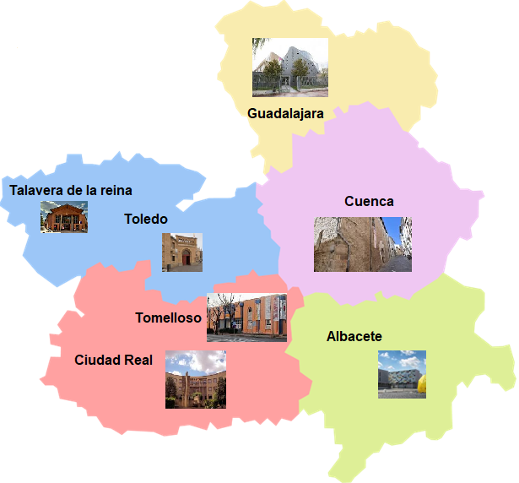
ESCUELAS DE ARTE Y ESCUELAS DE ARTE Y SUPERIORES DE DISEÑO EN CLM
En las escuelas de arte se imparten diferentes niveles de enseñanza:
Bachillerato de artes en sus dos modalidades:
Artes plásticas, imagen y diseño.
Música y artes escénicas.
2. Ciclos formativos de artes plásticas y diseño de grado medio
3. Ciclos formativos de artes plásticas y diseño de grado superior
4. Enseñanzas artísticas superiores de diseño, equivalentes a los estudios universitarios de grado
Escuela de Arte y Superior de Diseño Antonio López (Tomelloso)
Escuela de Arte y Superior de Diseño Pedro Almodóvar (Ciudad-Real)
Escuela de Arte de Talavera
Escuela de Arte Toledo
Escuela de Arte de Albacete
Escuela de Arte José María Cruz Novillo (Cuenca)
Escuela de Arte Elena de la Cruz Martín (Guadalajara)

Slide 2
EA TALAVERA
Ciclos Formativos De Grado Medio
Asistencia al Producto Gráfico Impreso
Decoración Cerámica
Ciclos Formativos De Grado Superior
Cerámica Artística
Fotografía
Gráfica Audiovisual
Proyectos y dirección de obras de decoración
EA ALBACETE
Ciclos Formativos De Grado Medio
Asistencia al Producto Gráfico Interactivo
Ciclos Formativos De Grado Superior
Animación
Gráfica Publicitaria
Fotografía
Proyectos y Dirección de Obras de Decoración
Amueblamiento
EA ELENA DE LA CRUZ MARTÍN de Guadalajara
Ciclos Formativos De Grado Medio
Asistencia Al Producto Gráfico Impreso
Ciclos Formativos De Grado Superior
Gráfica Impresa
Fotografía
Proyectos Y Dirección De Obras De Decoración
Ilustración
Modelismo de indumentaria
OFERTA EDUCATIVA CLM: CICLOS ARTES PLASTICAS Y DISEÑO
Y ENSEÑANZAS ARTÍSTICAS SUPERIORES
EA TOLEDO
Ciclos Formativos De Grado Medio
Decoración Cerámica
Asistencia Al Producto Gráfico Impreso
Ciclos Formativos De Grado Superior
Ilustración
Gráfica Publicitaria
Gráfica Interactiva
Amueblamiento
Estilismo de Indumentaria
Técnicas escultóricas
EA CRUZ NOVILLO de Cuenca
Ciclos Formativos De Grado Medio
Asistencia al Producto Gráfico Interactivo
Serigrafía Artística
Ciclos Formativos De Grado Superior
Cómic
Fotografía
Gráfica Publicitaria
Edición de Arte
EASD ANTONIO LÓPEZ de Tomelloso
Ciclos Formativos De Grado Medio
Asistencia Al Producto Gráfico Interactivo
Ciclos Formativos De Grado Superior
Gráfica Publicitaria
Fotografía
Ilustración
Enseñanzas Artísticas Superiores
Diseño De Producto
EASD PEDRO ALMODÓVAR de
Ciudad Real
Ciclos Formativos De Grado Medio
Asistencia Al Producto Gráfico Impreso
Serigrafía Artística
Enseñanzas Artísticas Superiores
Diseño Gráfico
Diseño De Interiores

